Slide 1
Make: Um framework para geração de dados para testes unitários em java
Aluno:
Guilherme Braga Viana Bahia
Orientador:
Prof. Joaquim Pedro C. de Oliveira, MSc.

Slide 2
Testes Unitários Automatizados
Aumentam o índice de acerto no desenvolvimento de funcionalidades do sistema.
O teste é criado em conjunto com a implementação da regra de negócio pelo desenvolvedor.
Pequenas funcionalidades são avaliadas várias vezes em diferentes momentos.
Os testes são executados rapidamente e os resultados são instantâneos.

Slide 3
Ciclo do Teste Unitário
Planejamento
Preparação
Execução
Avaliação
Neste momento é definido o que se deseja testar e a forma como o teste será feito.
Determina se o sistema está se comportando da forma esperada ou se é necessário realizar correções.
Consiste em preparar o ambiente para executar o teste.
Execução de tudo que foi planejado e montado.

Slide 4
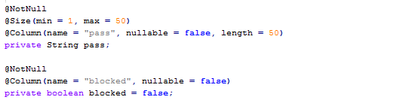
JSR-303
Define um modelo de anotações e API para validação de atributos em uma classe.
JPA2 realiza a validação antes de salvar ou atualizar valores no banco de dados.
JSF2 realiza a validação na submissão de qualquer formulário HTML.

Slide 5
MAKE – Definição
Desenvolvido para gerar valores fictícios para realização de testes unitários ou população de banco de dados.
Valores são limitados à validação definida nas anotações da especificação JSR-303.
Pode ser utilizado em conjunto com qualquer framework de teste unitário: JUnit, EJB3Unit, Arquilian, etc.
Open Source: http://code.google.com/p/make/

Slide 6
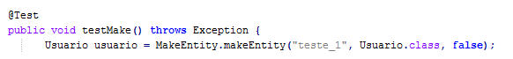
MAKE – Como Funciona
Utilizar a classe MakeEntity para criar uma entidade, chamando um dos métodos sobrecarregados MakeEntity.makeEntity:
T makeEntity(Class<T> entity)
T makeEntity(String testName, Class<T> entity)
T makeEntity(String testName, Class<T> entity, boolean makeRelationships)
List<T> makeEntities(String testName, Class<T> entity, int amount, boolean makeRelationships)

Slide 7
MAKE – Fábricas de Valores
Ao executar qualquer um dos métodos de criação de entidades todas as Fábricas serão consultadas para saber quais são capazes de criar o valor.
Make
Factory
Make solicita a Factory que gere uma objeto ValueFactory que crie o valor para o Field
Factory pergunta as suas fábricas que é responsável por gerar o valor para o Field.
Fábricas de valores disponíveis para Factory que "assinaram " com contrato através de ValueFactory.
MakeWorksFactory
SizeFactory
NumberFactory
DateFactory
TrueFalseFactory
EnumFactory
DefaultFactory

Slide 8
MAKE – Tipos de Dados
Make é capaz de gerar diversos tipos de dados:
Números: Byte, Short, Integer, Long, Float, Double, BigInteger e BigDecimal.
Textos: Character e Strings.
Booleanos: True e False.
Date e Calendar

Slide 9
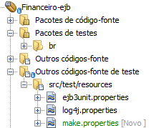
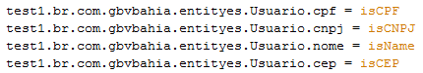
MAKE – Gerenciando Valores
Quando a limitação de valores da validação não é suficiente para a geração de dados que simule a realidade que a aplicação irá enfrentar o atributo testName entra em ação.

Slide 10
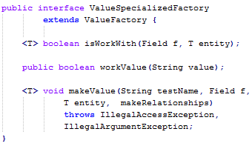
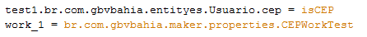
MAKE – Fábricas Especializadas
São classes que podem ser integradas ao Make, quando o mesmo não pode gerar valores para alguma situação.
Criar uma classe e implementar a interface ValueSpecializedFactory
Registrar a fábrica especializada no arquivo make.properties.
Avalia o tipo: boolean, String, Integer, etc.
Avalia a propriedade definida no arquivo make.properties.
Cria o valor a ser inserido no atributo.

Slide 11
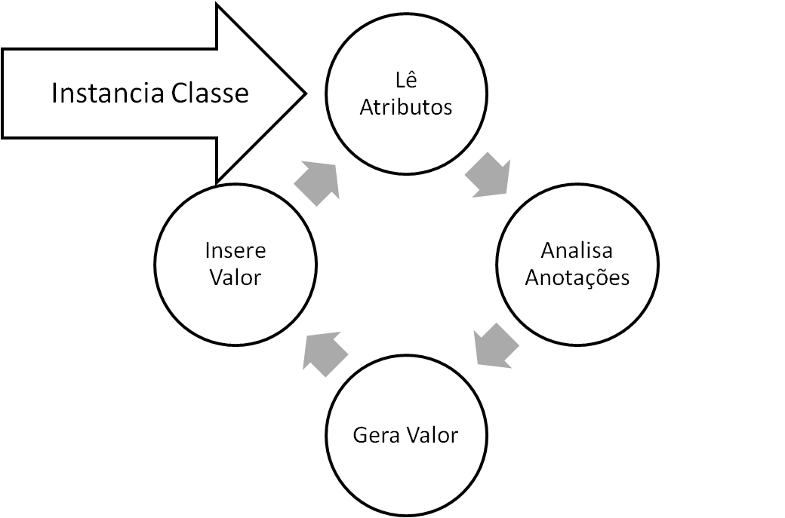
MAKE – Fluxo de Trabalho
Para que o valor de um Field seja criado um fluxo de execução foi definido.

Slide 12
MAKE – Utilização
Framework criado com base em uma necessidade real. Um projeto novo que não possuía histórico de dados.
Atualização de scripts SQL constantes atrasavam o desenvolvimento e os testes.
Preparação dos testes comprometiam a criação dos mesmos.
Dados “viciados” estavam comprometendo a integridade dos testes.

Slide 13
MAKE – Benefícios
Menor necessidade de avaliar regra de validação para testes.
Zero em necessidade de manutenção de scripts SQL.
Algumas validações foram refeitas devido a valores gerados que não foram previstos.
População do banco de dados com maior volume de informação.

Slide 14
MAKE – Limitações
Alguns campos que não eram delimitados com fábricas especializadas apresentavam valores ilegíveis ou irreais.
Vários testes com nomes diferentes que recebiam a mesma fábrica especializada.

Slide 15
Conclusão
Quanto maior for a quantidade de possibilidades a ser aferida no sistema, maior será o tempo de criação e execução do teste.
O tempo existente entre preparar o teste unitário e executar o mesmo pode ser reduzida utilizando o framework Make.
A criação de valores para serem inseridos no banco de dados para realização de testes é outra tarefa que o Make pode auxiliar.
A utilização do Make permite ao desenvolvedor reduzir o tempo de trabalho em tarefas complexas permitindo ganho de produtividade e, consequentemente, torna possível a entrega de mais valor de negócio ao cliente.

